Slide 1
El Novecentismo y las Vanguardias
Juan Ramón Jiménez
Ramón Gómez de la Serna

Slide 2
El Novecentismo
Movimiento literario que surge en 1910
Rechazo al tono sentimental y subjetivo y hacia el arte del siglo XIX
Modernización de la sociedad → intelectualismo y el pensamiento en el arte
Denominado Generación de 1914
Puente entre la G.98 y la G.27

Slide 3
Características generales I:
Intelectualismo: tienen una formación sólida. Apuestan por la racionalidad y el rigor.
Europeísmo: Vinculación de la modernización del país a la cultura Europea.

Slide 4
Características generales II:
Ideal universalista: preferencia por la cultura urbana.
Esteticismo: arte puro, alejado del sentimiento y de la realidad. Inspirado en el arte clásico.
Distancia entre el arte y la vida → Ortega y Gasset, La deshumanización del arte.
Depuración en el arte: eliminación de detalles innecesarios.

Slide 5
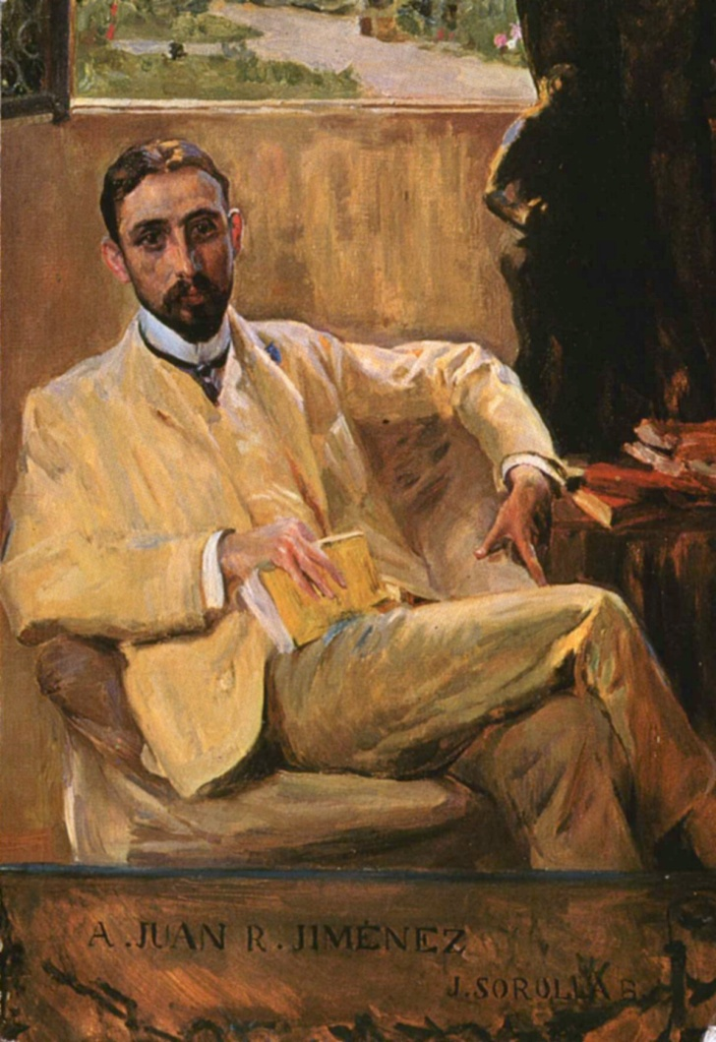
Juan Ramón Jiménez (1881-1958)
Creador de la poesía pura: nuevo lenguaje poético. Escribía siempre con “j” delante de “e” “i”
Lírica intelectual y esencial (eliminación de lo sentimental y anecdótico).
Recibió el Premio Nobel en 1956.

Slide 6
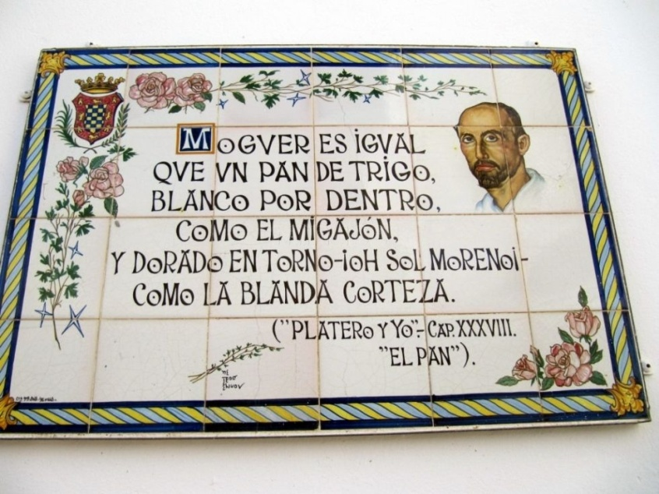
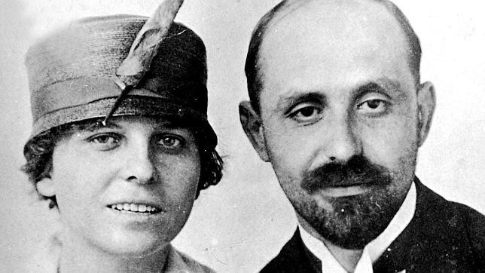
Juan Ramón Jiménez (1881-1958)
Nació en Moguer (Huelva), referente en toda su obra.
En 1900 viaja por primera vez a Madrid, donde conoce a Villaespesa y Rubén Darío.
En 1916 se casó con Zenobia Camprubí (importante en su poesía).
Al empezar la guerra manifestó su apoyo a la República y se exilió en Puerto Rico.

Slide 7
Juan Ramón Jiménez. Obra
Su obra es un nexo entre la G. 98-Modernismo y la G. 27 (lo acogerá como maestro en poesía pura)
Identifica la poesía con la belleza y la verdad
Idea del poeta médium
La palabra poética no viene de la inspiración
Trabajo de la inteligencia → esencia del mundo

Slide 8
Juan Ramón Jiménez. Obra
Temas en su obra poética:
  Intelijencia
  Belleza
  Poesía
  La perfección (dedicatorias “A la minoría, siempre”)
  “Yo tengo escondida en mi casa, por su gusto y por el mío, a la Poesía, como a una mujer hermosa; y nuestra relación es la de los apasionados.”

Slide 9
J.R.J. Etapas de su poesía
Etapa sensitiva o modernista (inicios a 1915): Rimas. Arias tristes. Jardín lejano.
  Intimismo, sencillez, musicalidad, y tono melancólico.
Etapa intelectual o poesía pura (1916-1936):
  Desnudar el lenguaje de ornamentos y plasmar lo esencial. Uso del verso libre. Depuración del estilo pero poesía abstracta y metafísica. (El poeta que anhela la esencia se mueve en el terreno de las ideas.)
  “Intelijencia, dame / el nombre exacto de las cosas”
  Diario de un poeta recién casado, 1916

Slide 10

J.R.J. Etapas de su poesía
Etapa suficiente: escrita en el exilio a partir de 1936.
  En el otro costado, siete libros que incluyen el poema en prosa Espacio (1954, surrealismo). Deseo de fundirse con la naturaleza de forma más fluida y colorista.
  Al final de su vida Ríos que se van
  (1951) → tema del amor y de la muerte

Slide 11
Poesía popular y tradicional
J.R.J. combinaba la experimentación con la poesía tradicional y el neopopularismo:
  Romances de tono humano y social.
  Destaca la prosa poética de Platero y yo

Slide 12
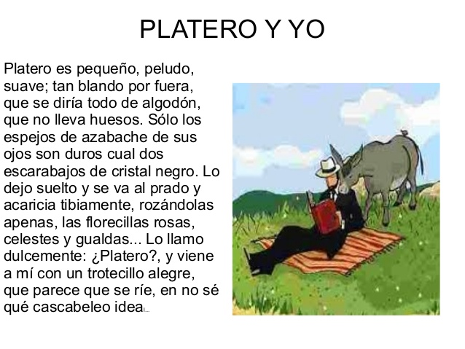
Platero y yo (1914)

Slide 13
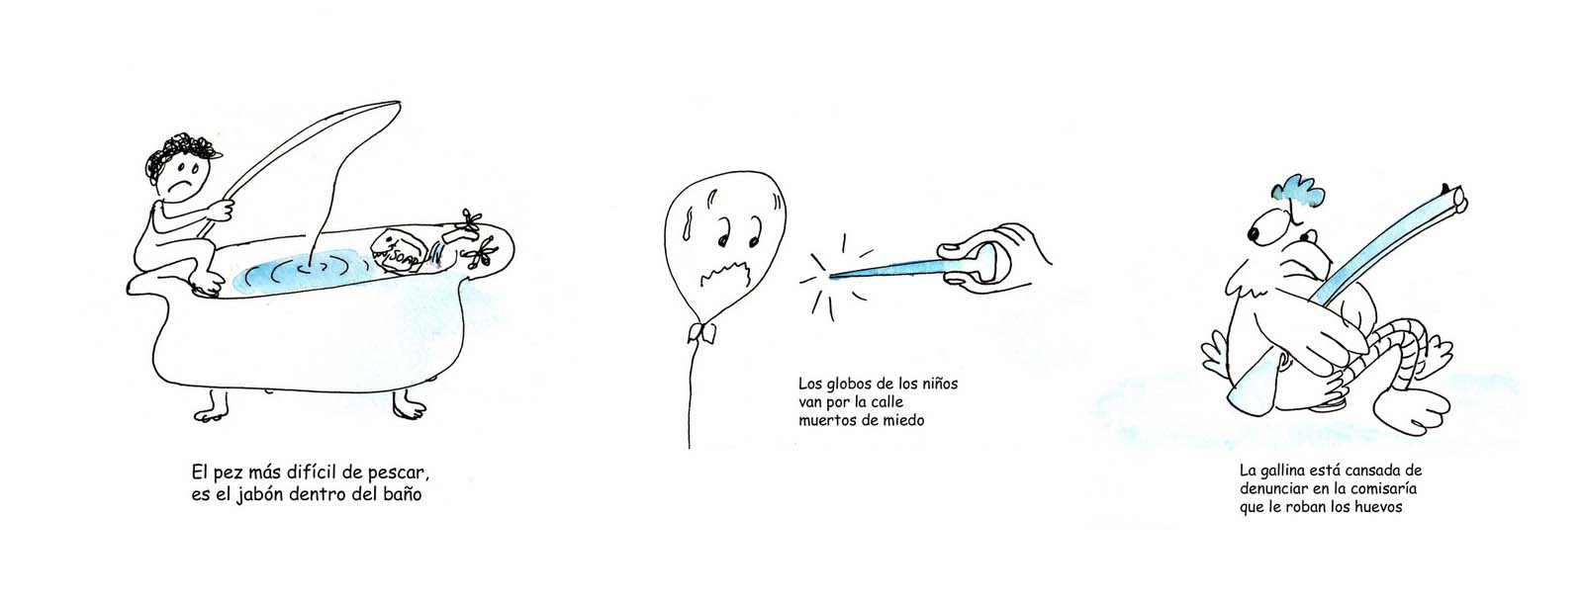
R. Gómez de la Serna
Las Greguerías
  Breves composiciones en prosa (pequeños comentarios) que combinan: HUMOR+METÁFORA

Slide 14
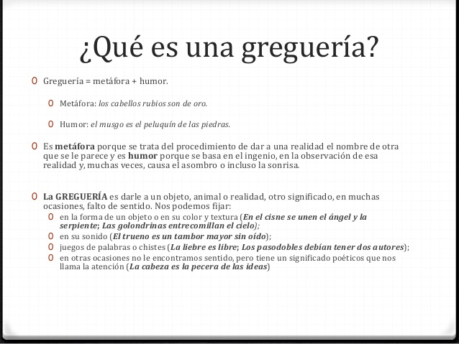

Slide 15
Greguerías de objetos:
El café con leche es una bebida mulata.
La sandalia es el bozal de los pies.
El melocotón es un rubio con raya al medio.
El péndulo del reloj acuna las horas .
Cuando el armario está abierto parece que toda la casa bosteza.
La pandereta es la hija alegre que le salió al tambor.
El pez más difícil de pescar es el jabón dentro del baño.
Los tornillos son clavos peinados con raya al medio.

Slide 16
Greguerías sobre personas:
Después de usar el dentífrico nos miramos los dientes con gesto de fieras.
Los chinos escriben las letras de arriba a abajo como si después fuesen a sumar lo escrito.
Los bebés con chupete miran al fumador en pipa como a un compañero de cochecito.
El bebé se saluda a sí mismo dando la mano a su pie.
Todos tenemos caras de payasos al enjabonarnos el rostro.
Hay unas beatas que rezan como los conejos comen hierba.
Celos: picor del amor.
Los besos, como el champán, son también secos, semisecos y dulces.
En los negros es en los que más sonríe la blancura.
Los niños intentan extraerse las ideas por la nariz .

Slide 17
Greguerías sobre ...las letras del alfabeto, los números y otros signos gráficos:
La Y mayúscula es la copa de champaña del alfabeto.
El 6 es el número que va a tener familia.
Los paréntesis salen de las cejas del escritor.
El 8 es el reloj de arena de los números.
La ñ es la n con bigote.

Slide 18
Hay otras llenas de poesía:
Cuando en las alambradas de púas salgan rosas se habrán acabado las guerras.
Hay unas rosas color sangre que parecen haberse herido con sus propias espinas.
El amor nace del deseo repentino de hacer eterno lo pasajero.
El reloj no existe en las horas felices.
El libro es el salvavidas de la soledad.
En las cajas de lápices guardan sus sueños los niños.
El libro es un pájaro con más de cien alas para volar.
El escritor quiere escribir su mentira y escribe su verdad.
Escribir es que le dejen a uno llorar y reír a solas.
Cuando anuncian por el altavoz que se ha perdido un niño, siempre pienso que ese niño soy yo.

Slide 19
Algunas existencialistas, un poco macabras:
Todas tus sortijas resultarán grandes para tu mano esquelética.
Después de nudista se es huesista.
Lee y piensa, que para no pensar tienes siglos.
La muerte es hereditaria.

